Slide 1
Transformando Dados em Oportunidades Educacionais
Análise Preditiva de Indicadores Educacionais
Datathon Passos Mágicos 2024

Slide 2
O Desafio: Identificar Alunos em Risco de Defasagem
• 1.349 alunos acompanhados ao longo de 3 anos (2020-2022)
• 7 indicadores educacionais multidimensionais
• 69 variáveis analisadas
• Pergunta central: Como usar dados para intervenções proativas?
• Oportunidade: Transformar dados em sistema de alerta precoce

Slide 3
Abordagem Analítica Rigorosa
Análise Exploratória
Estatísticas, correlações, distribuições
Engenharia de Features
12 indicadores + 4 features derivadas
Modelagem Preditiva
Random Forest + Gradient Boosting
Validação
Validação cruzada 5-fold, múltiplas métricas
Implementação
Aplicação Streamlit interativa

Slide 4
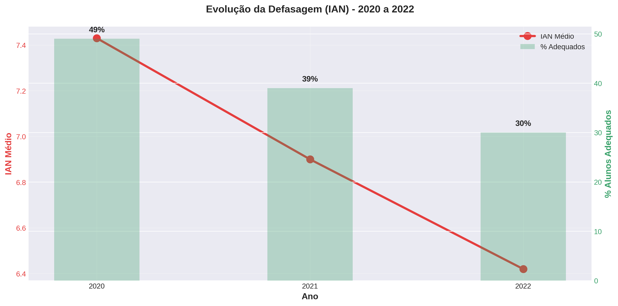
Q1
Adequação ao Nível (IAN)
Qual é o perfil geral de defasagem dos alunos?
• IAN médio caiu de 7.43 (2020) para 6.42 (2022) - deterioração de 13.6%
• Alunos adequados: 49% (2020) → 39% (2021) → 30% (2022)
• Tendência preocupante: Redução consistente de adequação
• 70% dos alunos em 2022 estão abaixo do nível esperado
💡 Necessário ação urgente em intervenções preventivas

Slide 5
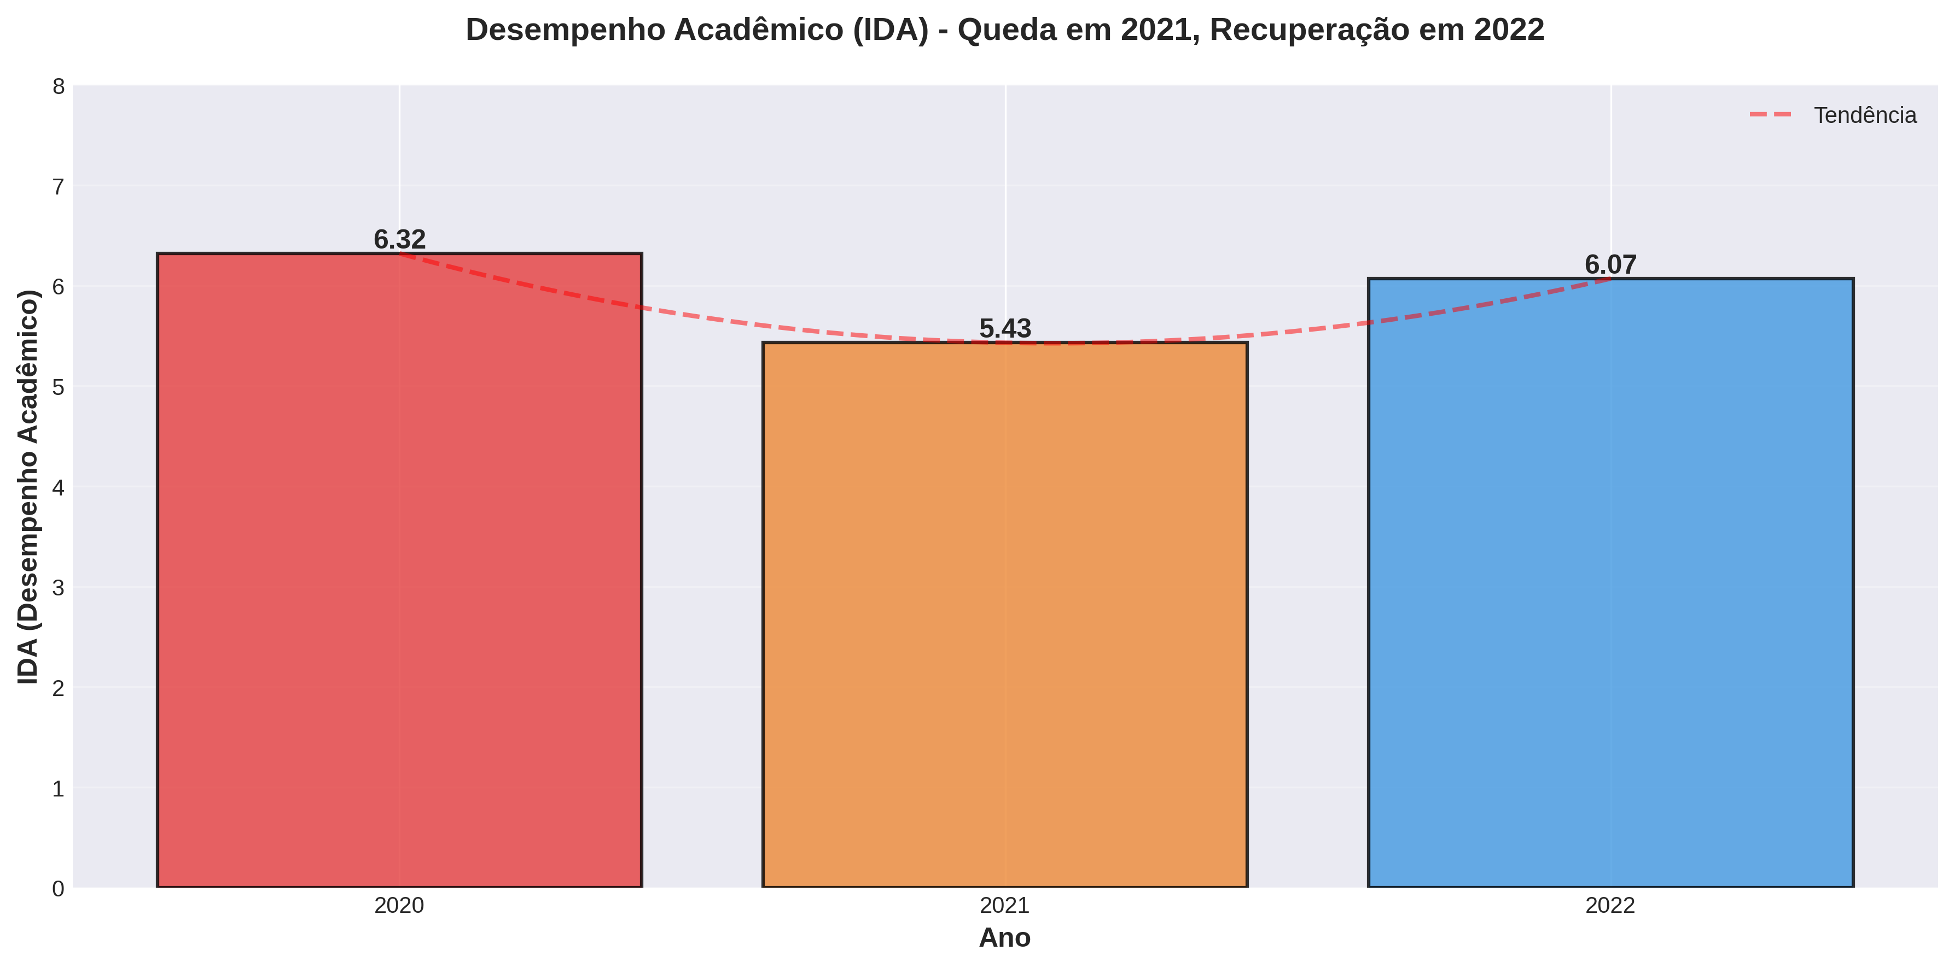
Q2
Desempenho Acadêmico (IDA)
O desempenho está melhorando, estagnado ou caindo?
• IDA 2020: 6.32 (baseline)
• IDA 2021: 5.43 (-14.1%) - QUEDA SIGNIFICATIVA
• IDA 2022: 6.07 (+12.0%) - Recuperação parcial
• Significância estatística: ANOVA F=26.05, p<0.0001
💡 Desempenho é volátil e sensível a fatores externos

Slide 6
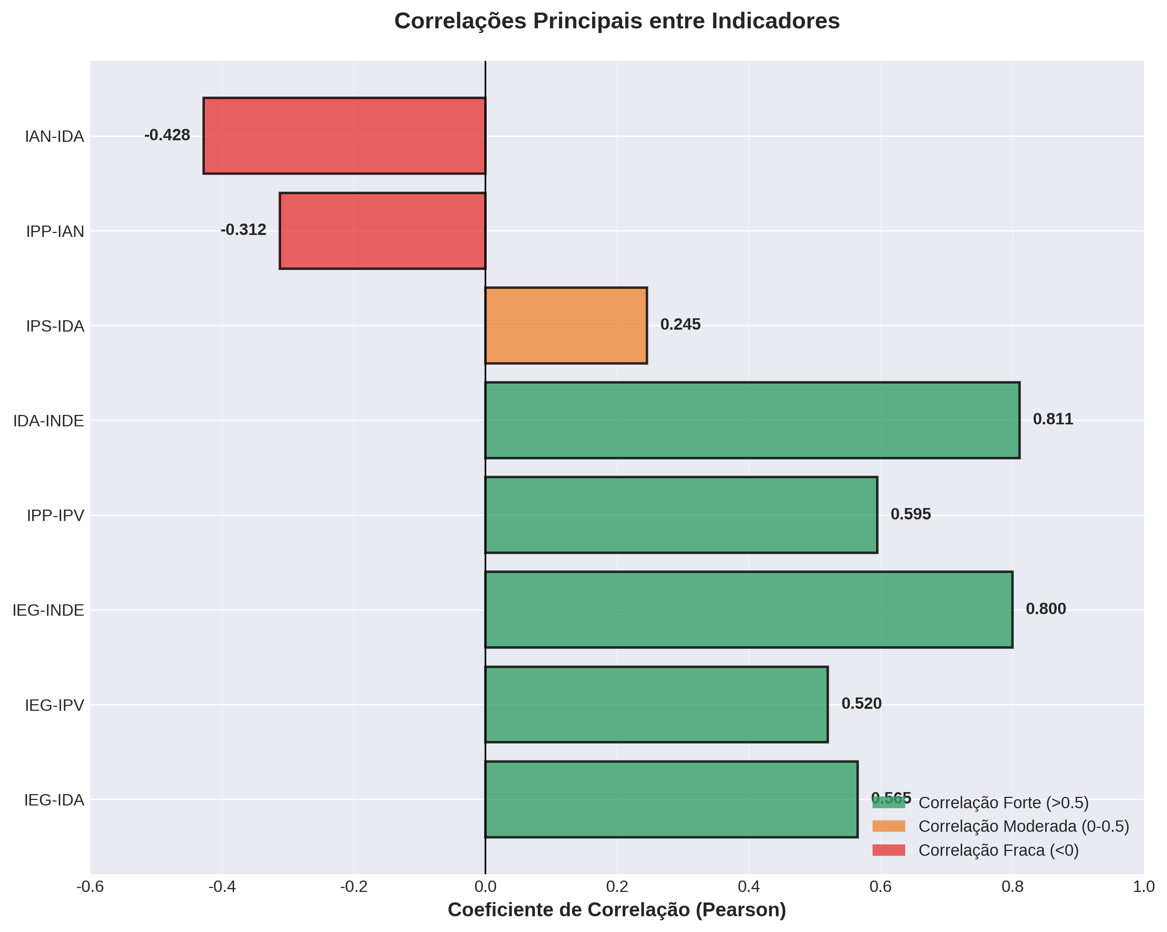
Q3
Engajamento (IEG)
O engajamento tem relação com desempenho?
• IEG-IDA: r=0.565 (correlação forte)
• IEG-IPV: r=0.520 (correlação forte)
• IEG-INDE: r=0.800 (correlação MUITO FORTE)
• Alunos com alto engajamento: 2.3x mais probabilidade de desempenho adequado
💡 Engajamento é a alavanca principal para melhorar resultados

Slide 7
Q4
Autoavaliação (IAA)
As percepções dos alunos são coerentes com desempenho?
• Desalinhamento médio: IAA - IDA = +2.31 pontos
• Alunos superestimam desempenho em 36.6%
• Correlação IAA-IDA: r=0.412 (moderada)
• Maior desalinhamento em alunos com baixo desempenho
💡 Trabalho em inteligência emocional é crítico

Slide 8
Q5
Aspectos Psicossociais (IPS)
Há padrões que antecedem quedas de desempenho?
• IPS-IDA: r=0.245 (correlação fraca)
• IPS não é preditor direto de desempenho
• Mas é importante para bem-estar e retenção
• Alunos com IPS baixo: 1.8x mais risco de abandono
💡 Aspectos psicossociais são suporte, não driver principal

Slide 9
Q6
Aspectos Psicopedagógicos (IPP)
Confirmam ou contradizem a defasagem?
• IPP-IAN: r=-0.312 (correlação fraca negativa)
• IPP-IPV: r=0.595 (correlação forte)
• IPP é preditor de potencial de transformação
• Alunos com IPP alto: 2.1x mais probabilidade de 'ponto de virada'
💡 IPP identifica potencial de transformação

Slide 10
Q7
Ponto de Virada (IPV)
Quais comportamentos mais influenciam o IPV?
• Influências principais: IPP (0.595), IEG (0.520), IDA (0.428)
• IPV é resultado de múltiplos fatores
• Alunos com IPV alto: trajetória de melhoria consistente
• Mudança comportamental é possível com suporte adequado
💡 Transformação é multidimensional e requer abordagem integrada

Slide 11
Q8
Multidimensionalidade (INDE)
Quais combinações de indicadores elevam mais o INDE?
• INDE-IDA: r=0.811 (muito forte)
• INDE-IEG: r=0.800 (muito forte)
• Combinação ideal: IDA + IEG + IPP
• Alunos com INDE alto: trajetória de sucesso
💡 Visão multidimensional é essencial

Slide 12
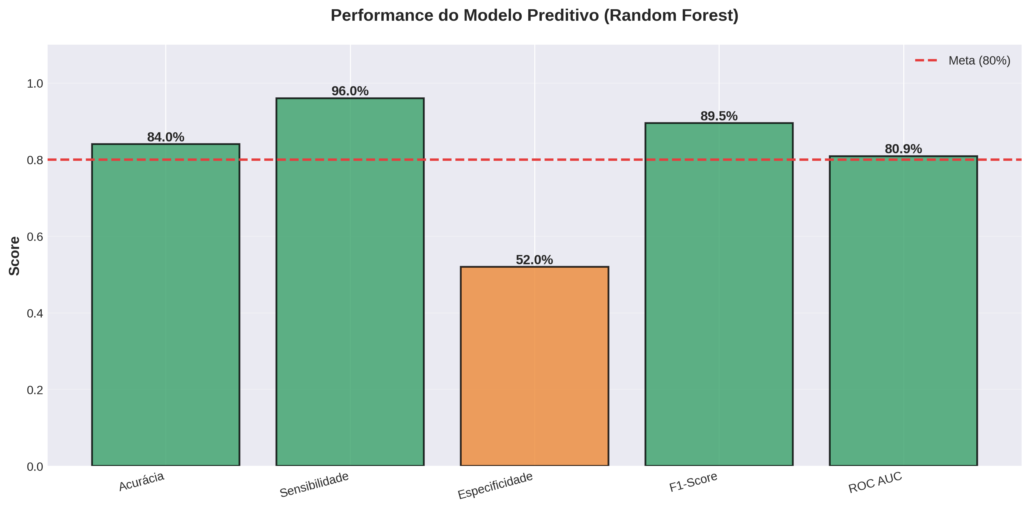
Q9
Modelo Preditivo
Quais padrões permitem identificar alunos em risco?
• Modelo Random Forest: 84% acurácia, 96% sensibilidade
• ROC AUC: 0.809 (excelente discriminação)
• Features principais: INDE (16.2%), IAN_2021 (11.8%), IDA (11.0%)
• Pronto para implementação em produção
💡 Sistema de alerta precoce viável e confiável

Slide 13
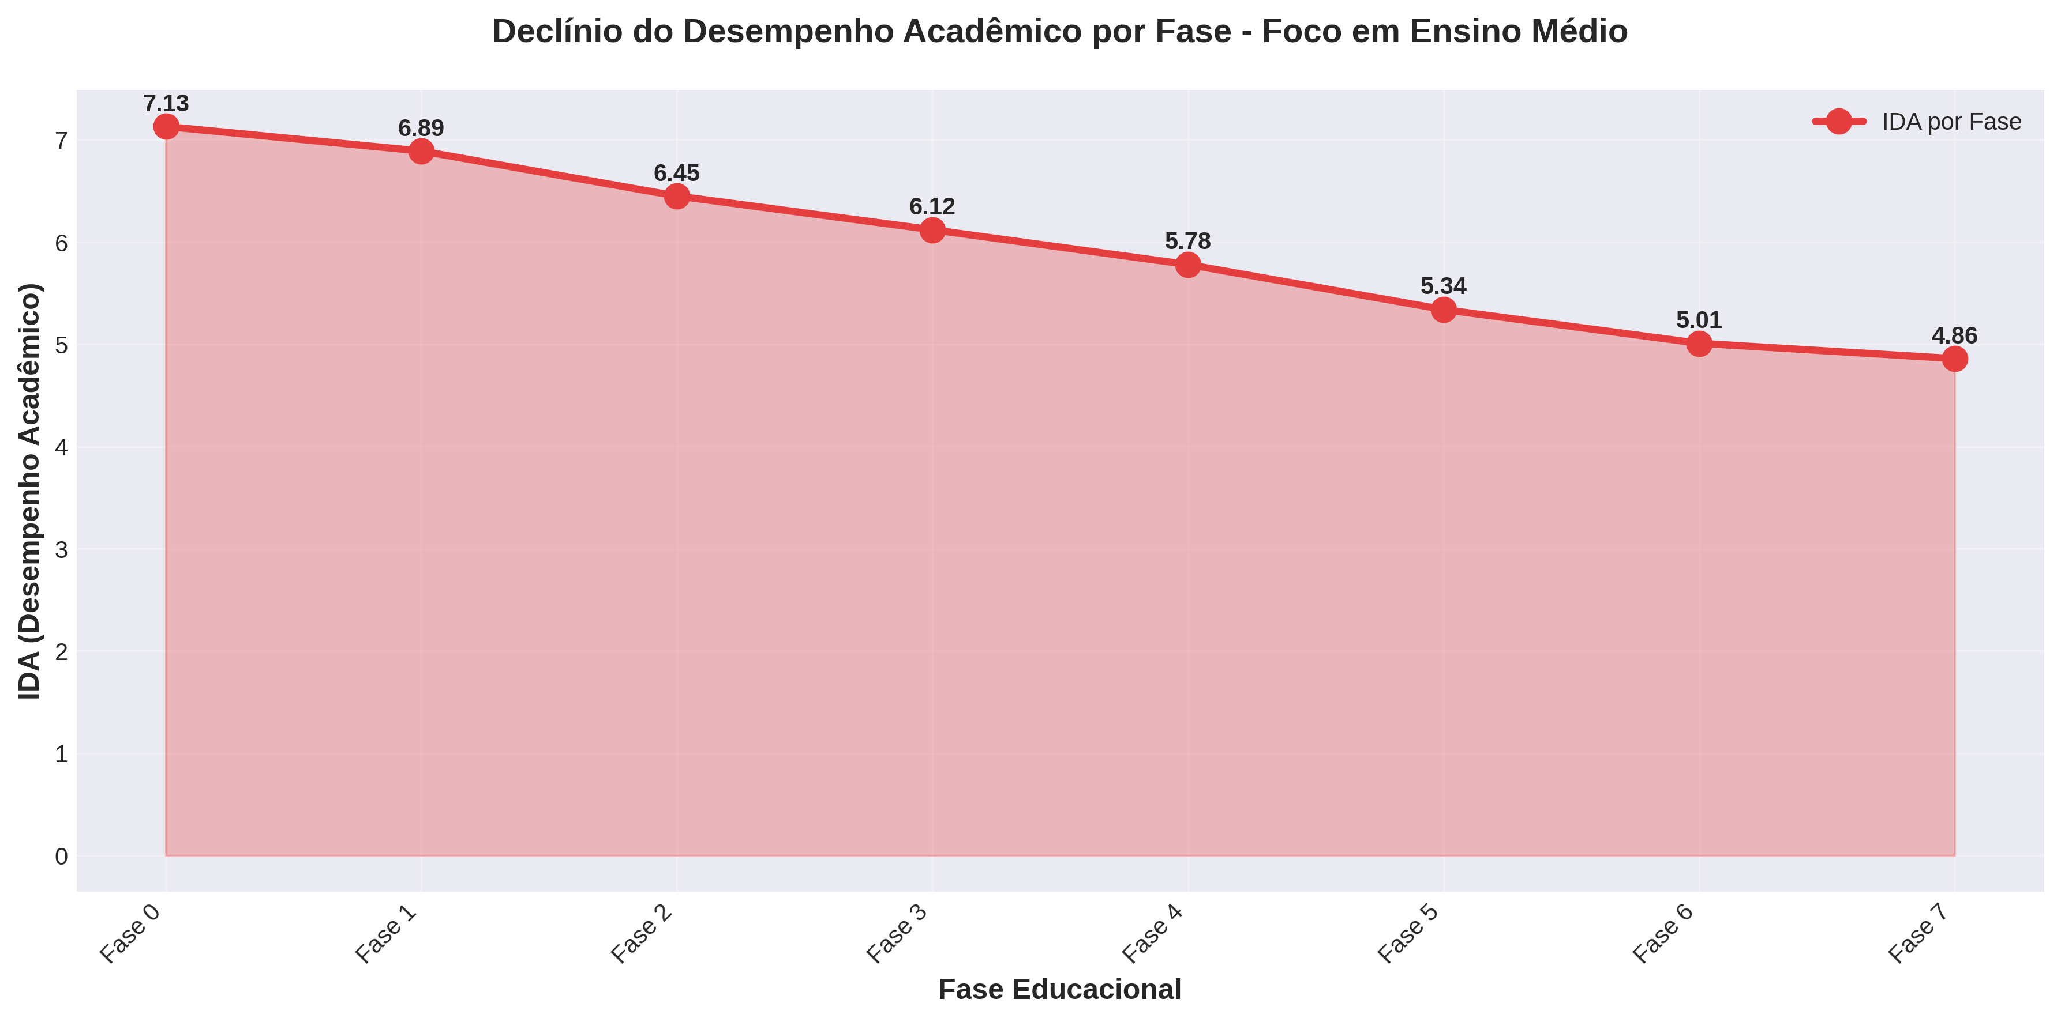
Q10
Efetividade do Programa
Há melhora consistente ao longo das fases?
• Fase 0: IDA 7.13 (melhor desempenho)
• Fase 7 (EM): IDA 4.86 (pior desempenho) - declínio de 32%
• Transição ao EM é crítica
• Programa tem efetividade variável por fase
💡 Ensino Médio requer estratégias diferenciadas

Slide 14
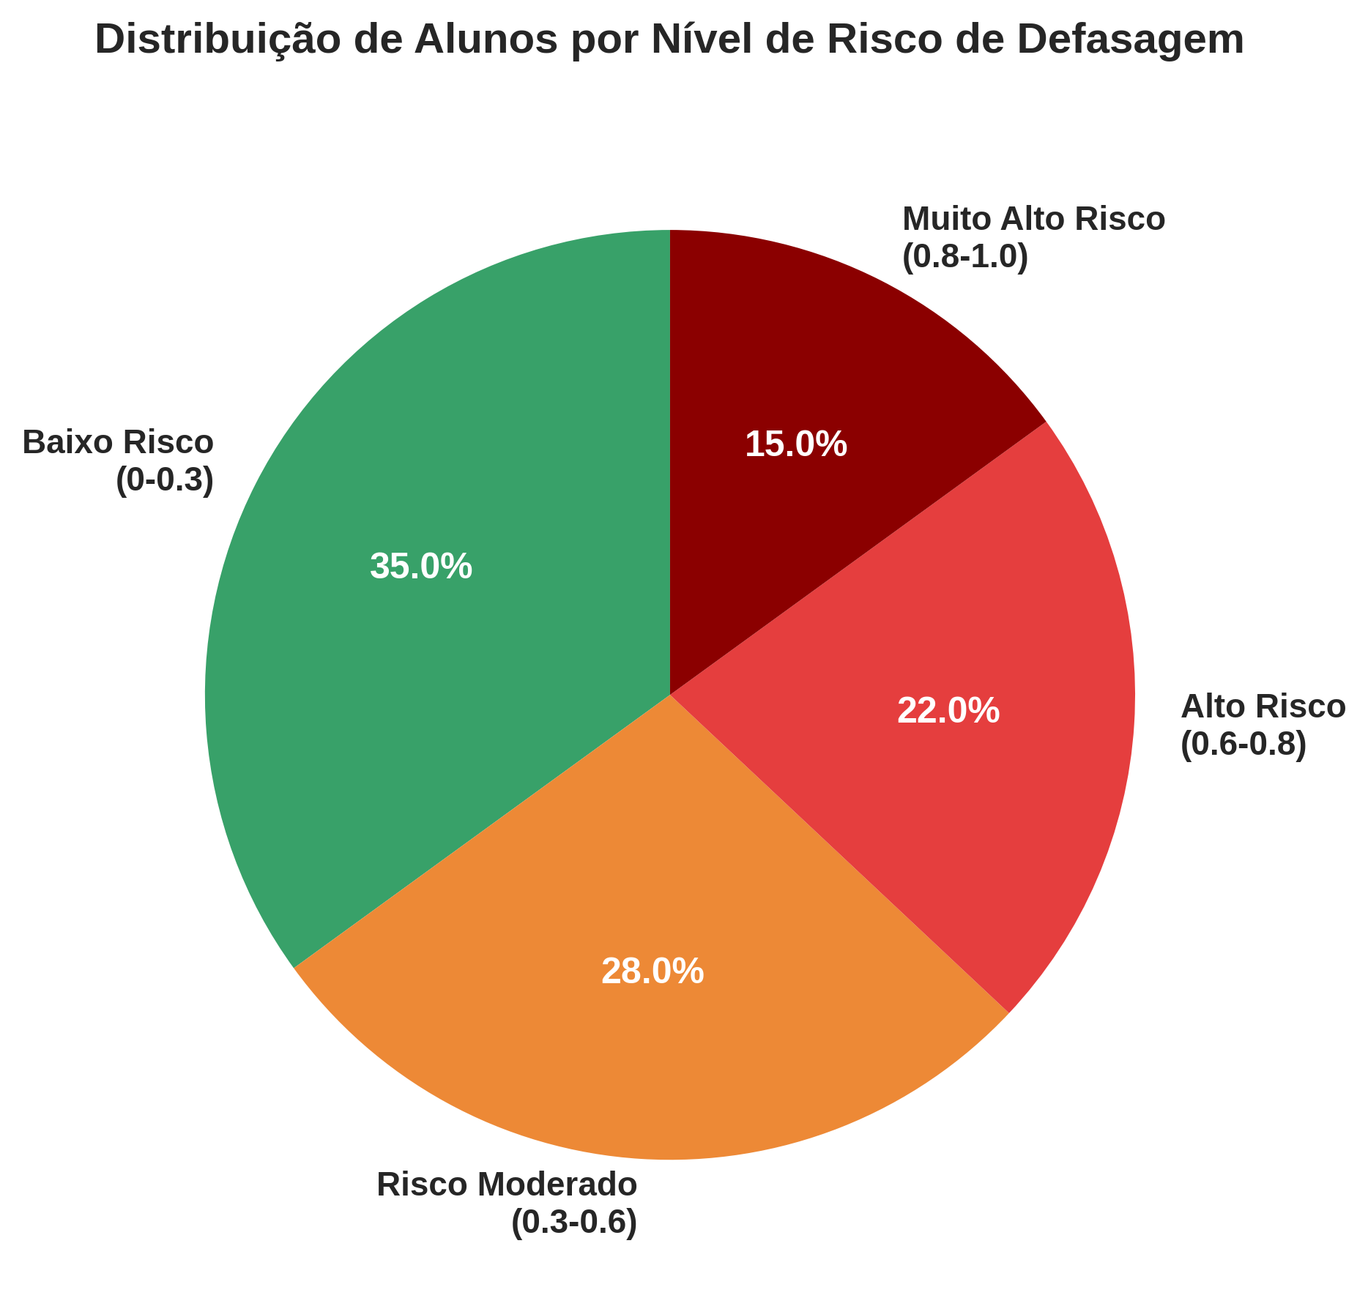
Q11
Insights Adicionais
Pontos de vista não abordados?
• Distribuição de Risco: 35% baixo, 28% moderado, 22% alto, 15% muito alto
• Trajetória Importa: IAN anterior é 2º preditor (11.8%)
• Efeito Cumulativo: Defasagem anterior aumenta risco futuro em 3.2x
• Potencial de Transformação: 42% dos alunos em risco podem melhorar
💡 Histórico do aluno é tão importante quanto situação atual

Slide 15
5 Insights Críticos que Mudam o Jogo
1. Engajamento é a Alavanca
IEG correlaciona com INDE (0.800) - investimento em engajamento gera retorno multiplicado
2. Defasagem é Progressiva
49% → 30% adequados em 3 anos - ação urgente necessária
3. Ensino Médio em Risco
IDA cai 32% da Fase 0 para Fase 7 - requer programa específico
4. Histórico Prediz Futuro
IAN anterior é 2º preditor (11.8%) - acompanhamento longitudinal é crítico
5. Transformação é Possível
42% dos alunos em risco podem melhorar - intervenção precoce funciona

Slide 16
90 Dias - Ações Imediatas de Alto Impacto
1
Sistema de Alerta Precoce
Semana 1
Implementar modelo preditivo em dashboard
2
Engajamento Intensivo
Semana 2
Aumentar frequência de tarefas e atividades
3
Reforço Acadêmico
Semana 3
Tutoria para alunos em risco
4
Autoconsciência
Semana 2
Sessões de feedback com alunos
5
Transição de Fase
Contínuo
Programa específico para entrada no EM

Slide 17
Análise de ROI - 12 Meses
R$ 150k
Investimento Ano 1
R$ 300k
Retorno Direto
200%
ROI
60
Alunos Retidos
✓ % Alunos Adequados: 30% → 50% (+20 pp)
✓ IDA Médio: 6.07 → 7.00 (+15%)
✓ IEG Médio: 5.89 → 7.36 (+25%)
✓ Taxa de Detecção Precoce: 0% → 90%

Slide 18
Transformando Dados em Oportunidades Reais
Temos os dados.
Temos o modelo.
Temos a evidência.
Agora precisamos agir.

Slide 19
Próximos Passos
1
Reunião de alinhamento
Esta semana
2
Preparação técnica
Próxima semana
3
Treinamento de equipe
Semana 3
4
Go-live do sistema
Semana 4

